Slide 1
Mysql 事务的实现
2020.04 by le

Slide 2
事务的起源
从一个转账的故事说起……

Slide 3
事务的特性
原子性
事务是一个不可分割的整体，要么全做，要么全不做
隔离性
事务是隔离的，一个事务的执行不能影响其他事务的执行
持久性
已经提交的事务不能再被修改，这个事务的结果是永久保留的
一致性
数据库中的数据全部符合现实世界中的约束

Slide 4
事务的概念
定义： 把需要保证原子性、隔离性、一致性和持久性的一个或多个数据库操作称之为一个事务（transaction）
事务的状态：
活动的：事务对应的数据库操作正在执行过程中时。
部分提交的：执行完成，但数据还在内存，没有刷盘。
失败的：当事务处在活动的或者部分提交的状态时，遇到错误而无法执行。
中止的：失败状态的事务完成了回滚操作时。
提交的：执行完成并且数据同步到磁盘中。

Slide 5
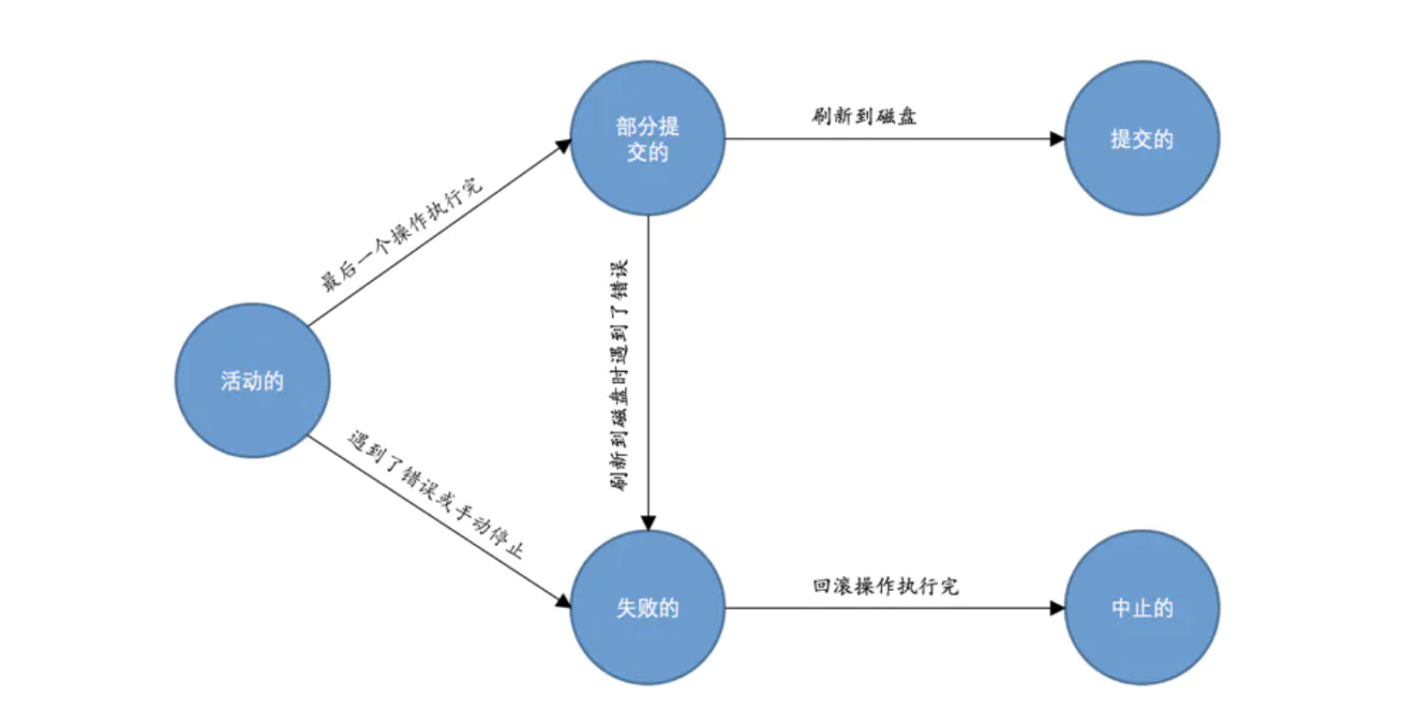
事务状态转换图

Slide 6
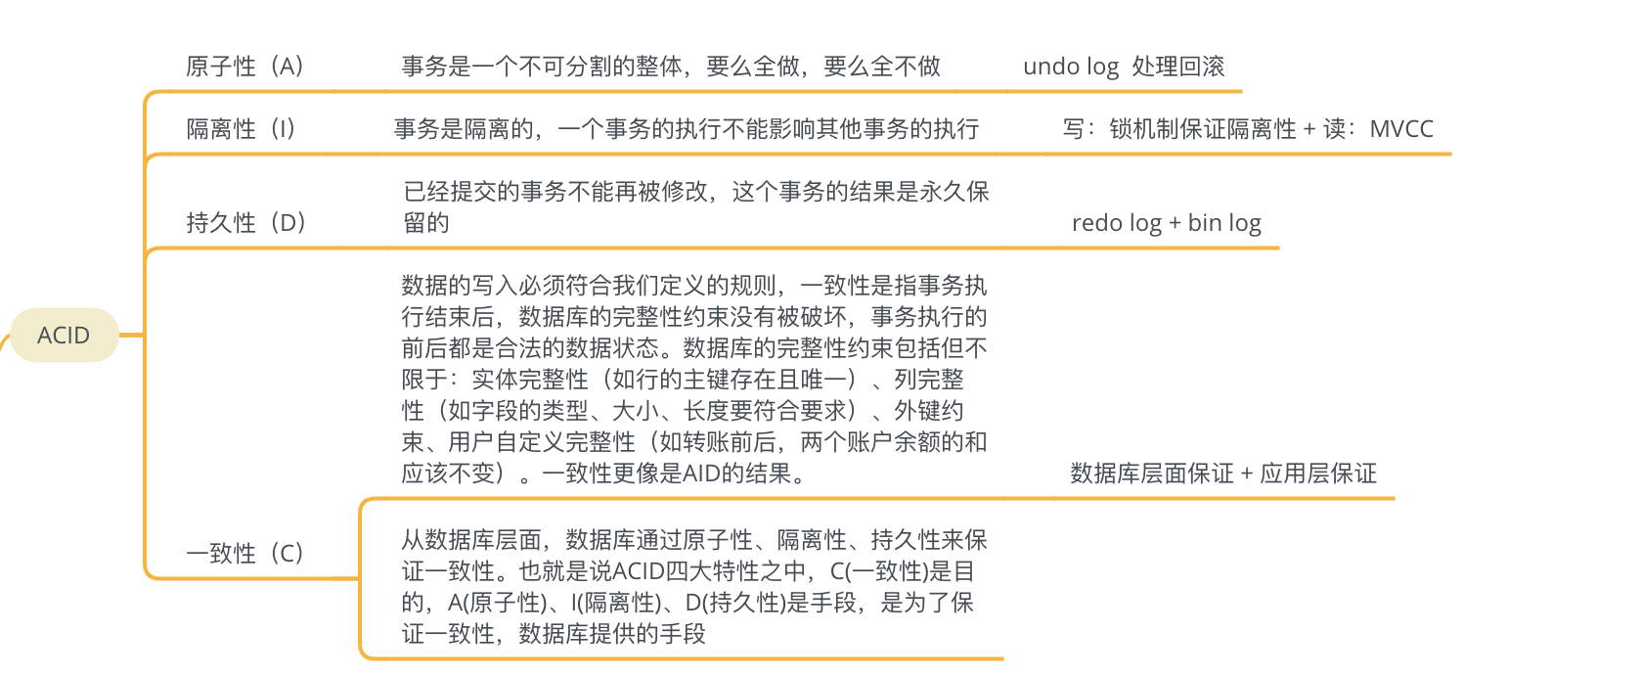
事务特性的总结

Slide 7
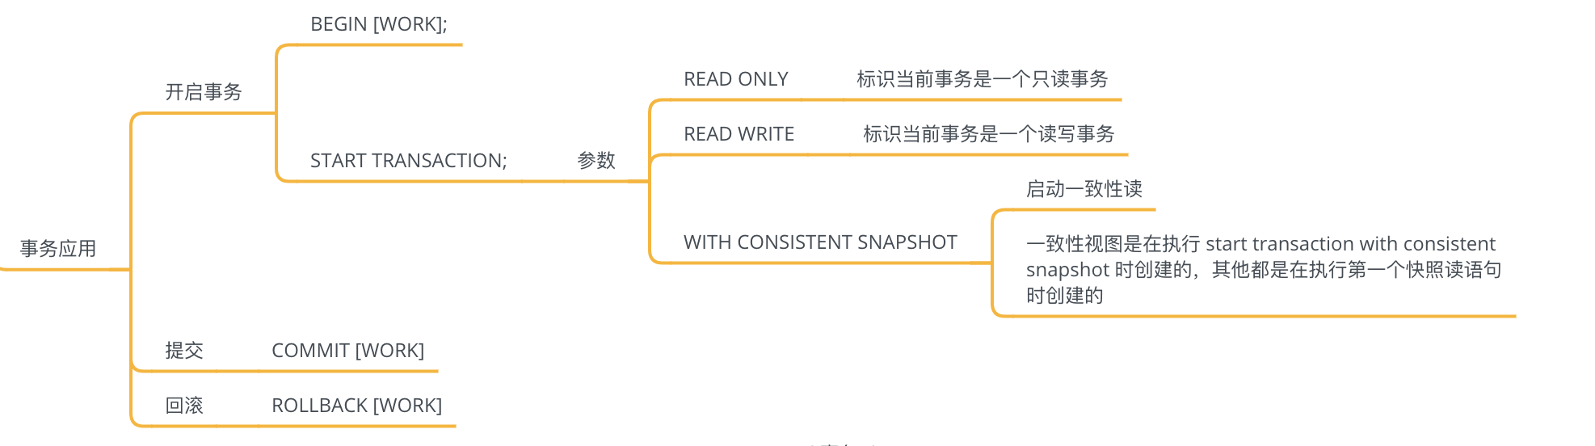
事务的应用

Slide 8
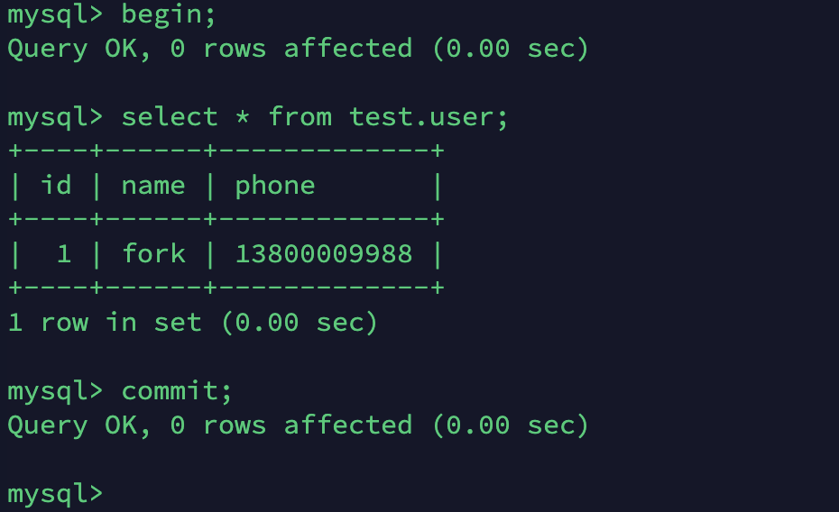
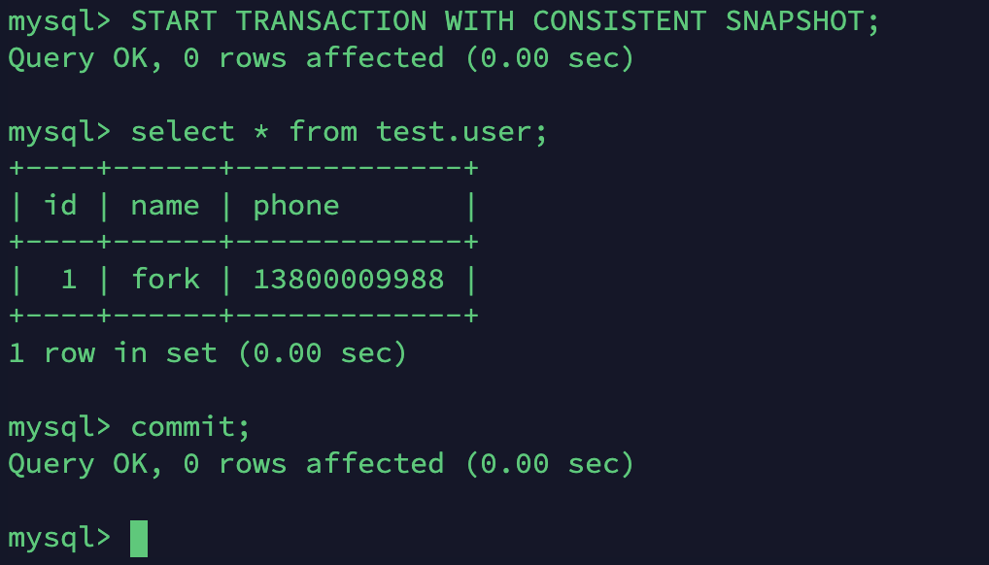
事务的应用

Slide 9
事务原子性的保证：undo log

Slide 10
事务的隔离级别

Slide 11
并发事务引起的问题

Slide 12
MVCC的原理

Slide 13
